Slide 1
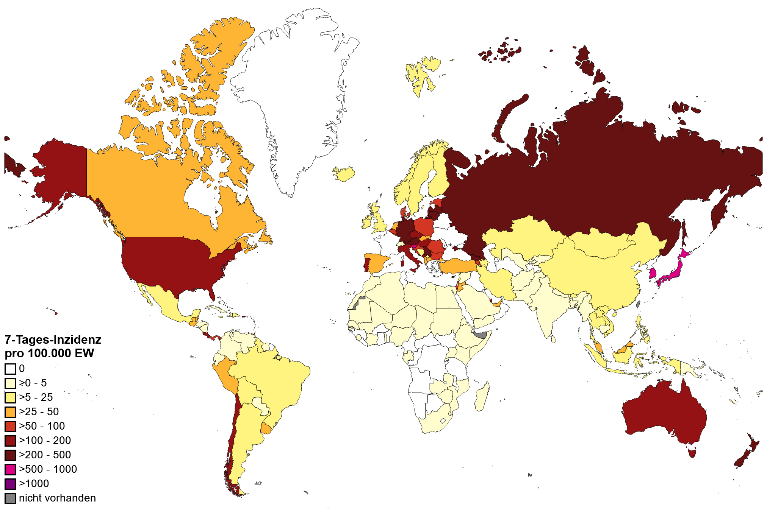
SARS-CoV-2 – Internationale Lage
Anzahl Fälle pro KW und WHO Region, 30.12.2019 – 11.09.2022
7-T Inzidenz pro 100.000 Einwohner weltweit
Kontinent | Cases 7d | Change Cases 7d % | Proportion Cases 7d % | Deaths 7d | Change Deaths 7d % | Proportion Deaths 7d %
Afrika | 9.939 | -31,52 | 0,33 | 41 | -46,05 | 0,41
Amerika | 576.437 | -29,93 | 18,89 | 3.816 | -25,44 | 38,52
Asien | 1.546.862 | -20,81 | 50,69 | 3.245 | -24,53 | 32,75
Europa | 870.207 | -19,85 | 28,51 | 2.361 | -33,1 | 23,83
Ozeanien | 48.365 | -42,99 | 1,58 | 444 | 14,73 | 4,48
Global | 3.051.810 | -22,96 |  | 9.907 | -26,12
Quellen: WHO-Dashboard, Zugriff 14.09.2022, Datenstand 13.09.2022; Karte und Tabelle PHI-Auswertung von WHO-Daten, Datenstand 13.09.2022
Notes:
CAVE: vielerorts im Frühjahr 2022 geänderte Teststrategien insbesondere in Europa z.B. Spanien, Dänemark, England testen nur Risikogruppen bzw Empfehlen nur Testung von Personen mit Risiko für ein schweren verlauf, Personen die Behandlung im KH benötigen und Personen die mit RG arbeiten; Österreich hat Anzahl PCR pro Einwohner reduziert
CAVE: Meldungen in Europa unregelmäßig.

Slide 2
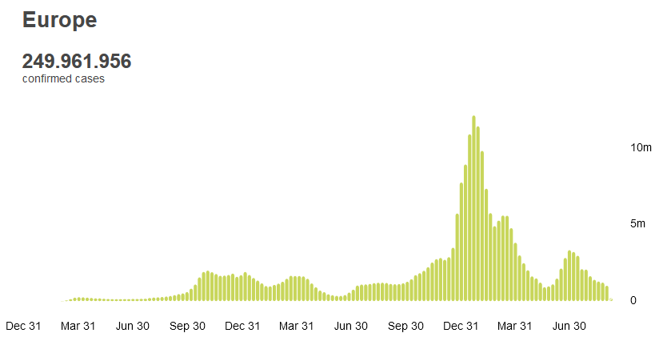
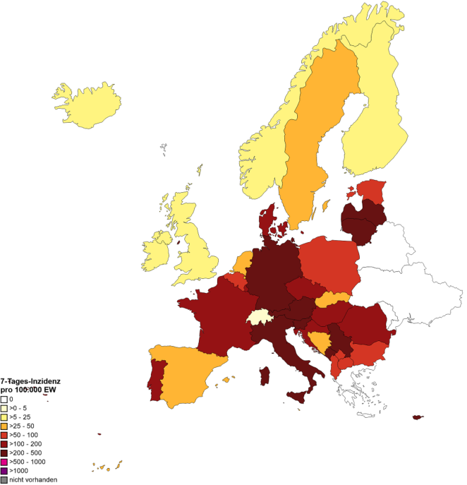
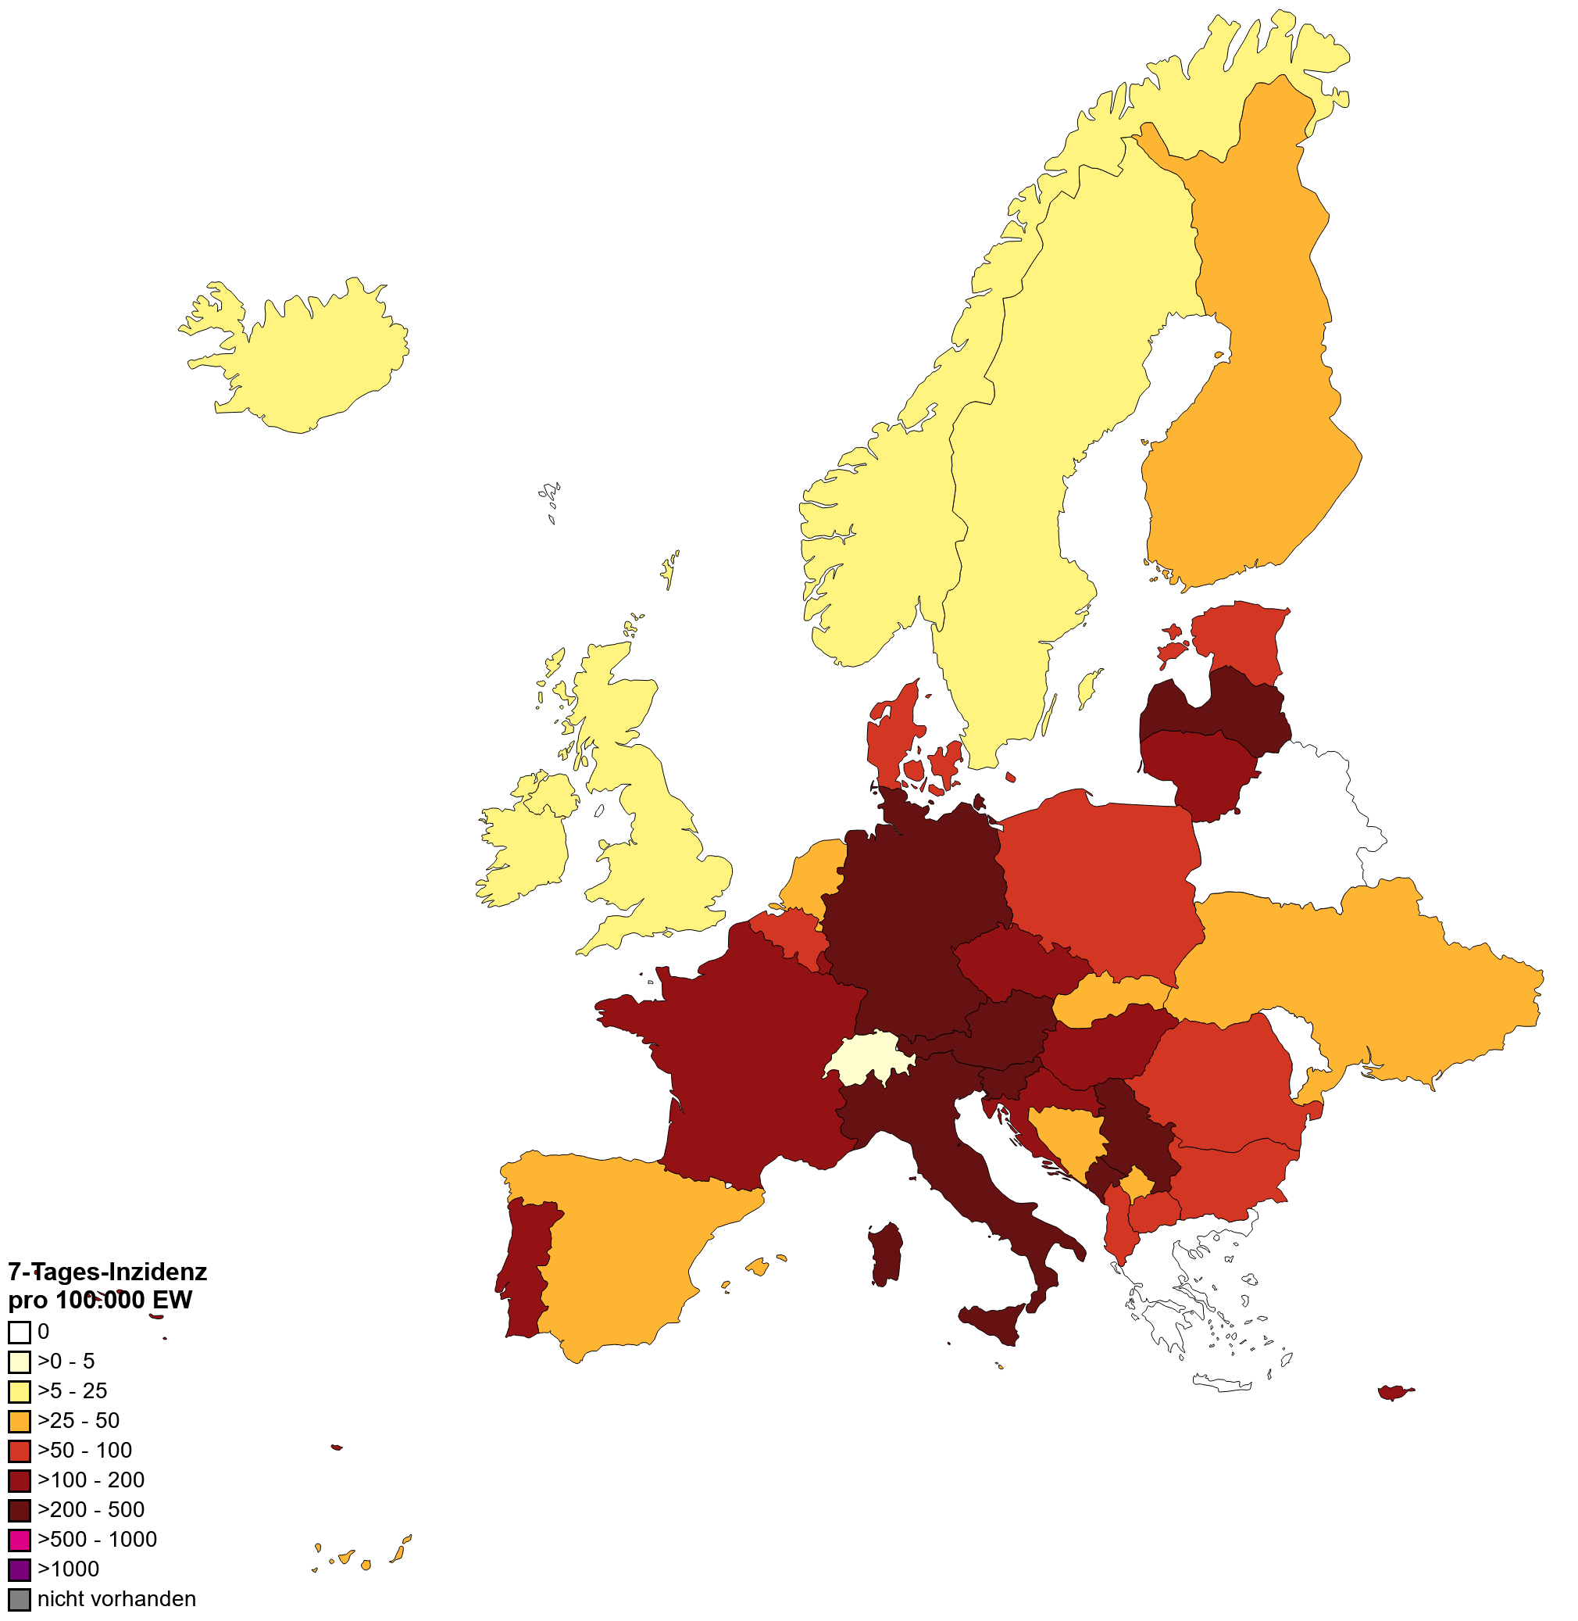
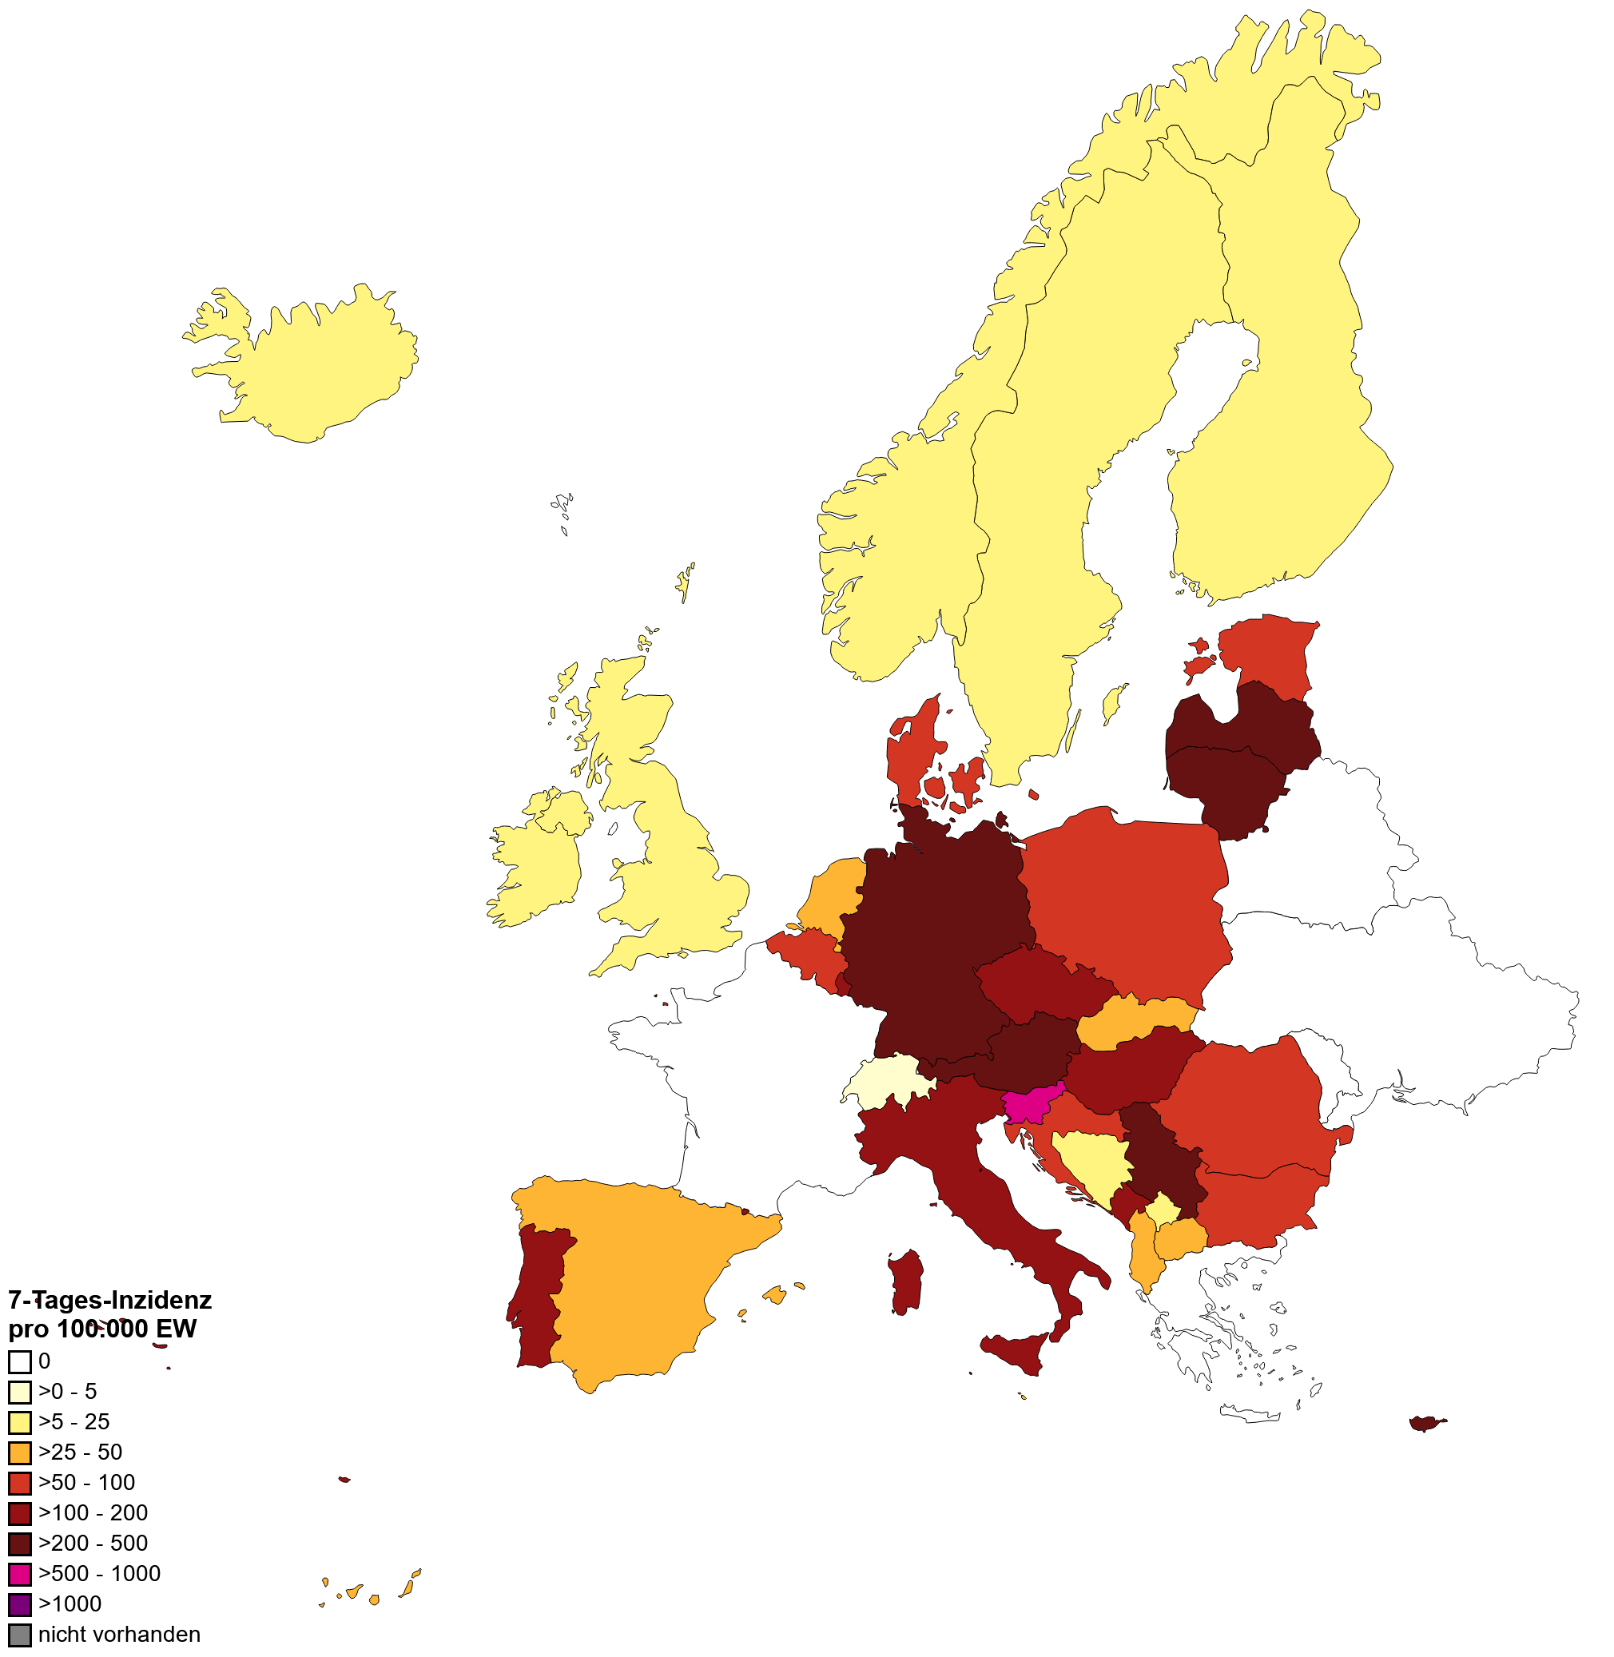
7-Tage-Inzidenz pro 100.000 Einwohner in Europa
Fallzahlanstiege (im Vergleich zur Vorwoche)
Polen: +32% → März: Restriktionen aufgehoben
Slowenien: +28% → März: Maskenpflicht in Gesundheitseinrichtungen
Tschechien: +20% → März: Maskenpflicht in ÖPNV und Gesundheitseinrichtungen
WHO, 30.08.2022
WHO, 06.09.2022
WHO, 13.09.2022
Notes:
Frankreich: keine Meldedaten in den letzten Tagen. Laut epidemiological update vom 08.09. Inzidenz in KW35 bei 166 (KW34: 182)
COVID19-PE_20220908_signets_ENG.pdf
https://www.reuters.com/business/healthcare-pharmaceuticals/czechs-drop-most-mask-requirements-march-14-2022-03-09/
https://www.visitljubljana.com/en/visitors/travel-information/coronavirus-covid-19/

Slide 3
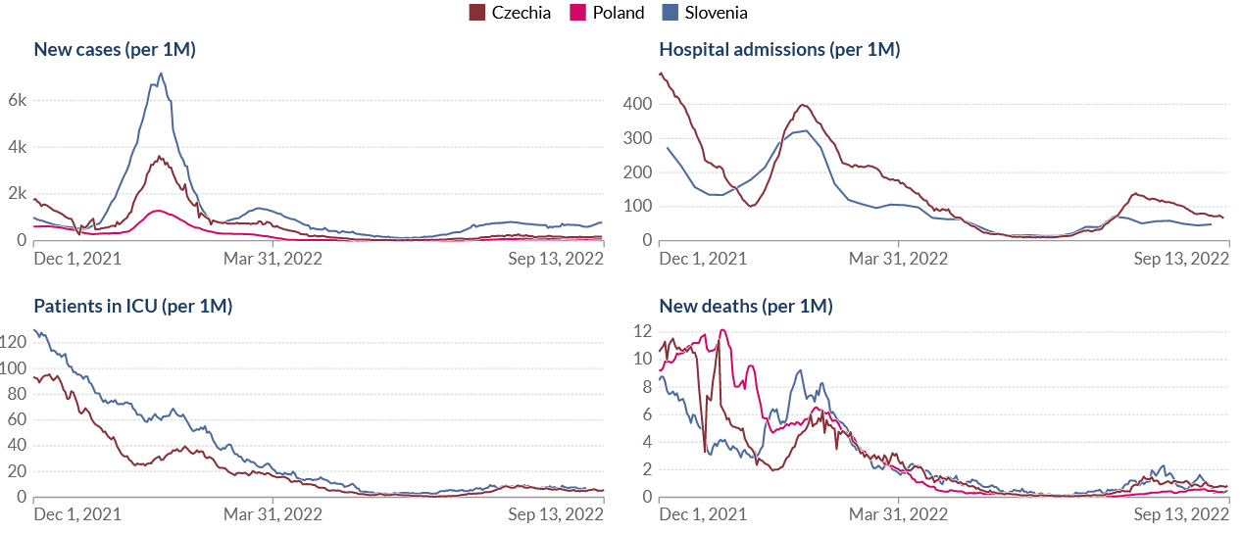
7-Tage-Inzidenz pro 100.000 Einwohner in Europa
Fallzahlanstiege (im Vergleich zur Vorwoche)
Polen: +32% → März: Restriktionen aufgehoben
Slowenien: +28% → März: Maskenpflicht in Gesundheitseinrichtungen
Tschechien: +20% → März: Maskenpflicht in ÖPNV und Gesundheitseinrichtungen
WHO, 14.09.2022
OWID, 14.09.2022
Notes:
Frankreich: keine Meldedaten in den letzten Tagen. Laut epidemiological update vom 08.09. Inzidenz in KW35 bei 166 (KW34: 182)
COVID19-PE_20220908_signets_ENG.pdf
https://www.reuters.com/business/healthcare-pharmaceuticals/czechs-drop-most-mask-requirements-march-14-2022-03-09/
https://www.visitljubljana.com/en/visitors/travel-information/coronavirus-covid-19/
https://ourworldindata.org/explorers/coronavirus-data-explorer?time=2021-12-01..latest&uniformYAxis=0&Metric=Cases%2C+hospital+admissions%2C+ICU+patients%2C+and+deaths&Interval=7-day+rolling+average&Relative+to+Population=true&Color+by+test+positivity=false&country=POL~CZE~SVN

Slide 4
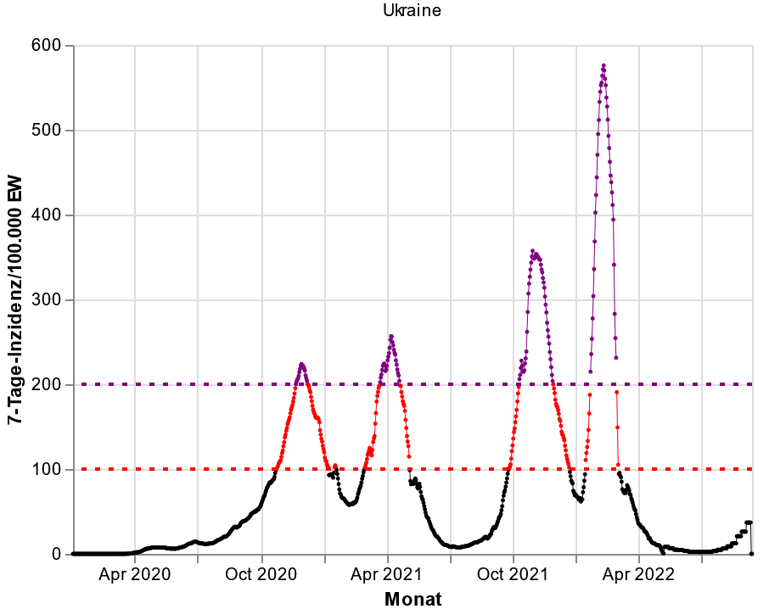
COVID-19 - Ukraine
WHO prognostiziert weiteren Anstieg der Fallzahlen und Peak im Oktober.
Überlastung der Krankenhäuser möglich.
Sauerstoffversorgung nicht gewährleistet
(Quellen → besetzte Gebiete)
WHO-Daten, Stand 04.09.2022
Tägliche Fälle: 2308 (Vorwoche: 1634)
Diagnostische Kapazitäten: 2448 PCR-Tests/Tag (vor Krieg: 42,460)
WHO, Datenstand 13.09.2022
Notes:
https://www.reuters.com/world/europe/who-sees-october-covid-surge-ukraine-cites-polio-concerns-2022-09-12/

Slide 5
Spezifische Maßnahmen für Schulen nach Sommerferien
Land | Maßnahmen geplant
Finnland | Nein
Italien | Nein | Anpassung in Abhängigkeit der Lage
Norwegen | Nein
Island | Nein
Spanien | Nein | Generelle Empfehlung zu Belüftung von Räumen
Frankreich | Nein | Anpassung in Abhängigkeit der Lage
Slowenien | Nein | Generelle Empfehlung zu Belüftung von Räumen & 10 kostenlose Antigenschnellteste/Monat/Schüler (COVID-19 Symptome o. Kontaktpers.
Irland | Nein
Niederlande | Nein | kostenlose Antigenschnellteste für Schüler und Mitarbeiter mit COVID-19 Symptomen
Tschechien | Nein
Belgien | Nein
Dänemark | Nein
Zypern | Nein | kostenlose Antigenschnellteste für Schüler und Mitarbeiter 2x/Monat wird diskutiert
Portugal | Nein
Estland | Nein | „Readiness plan“
Serbien | Nein | Epidemiologische Lage wird fortlaufend evaluiert
Italien | Nein

